Slide 1

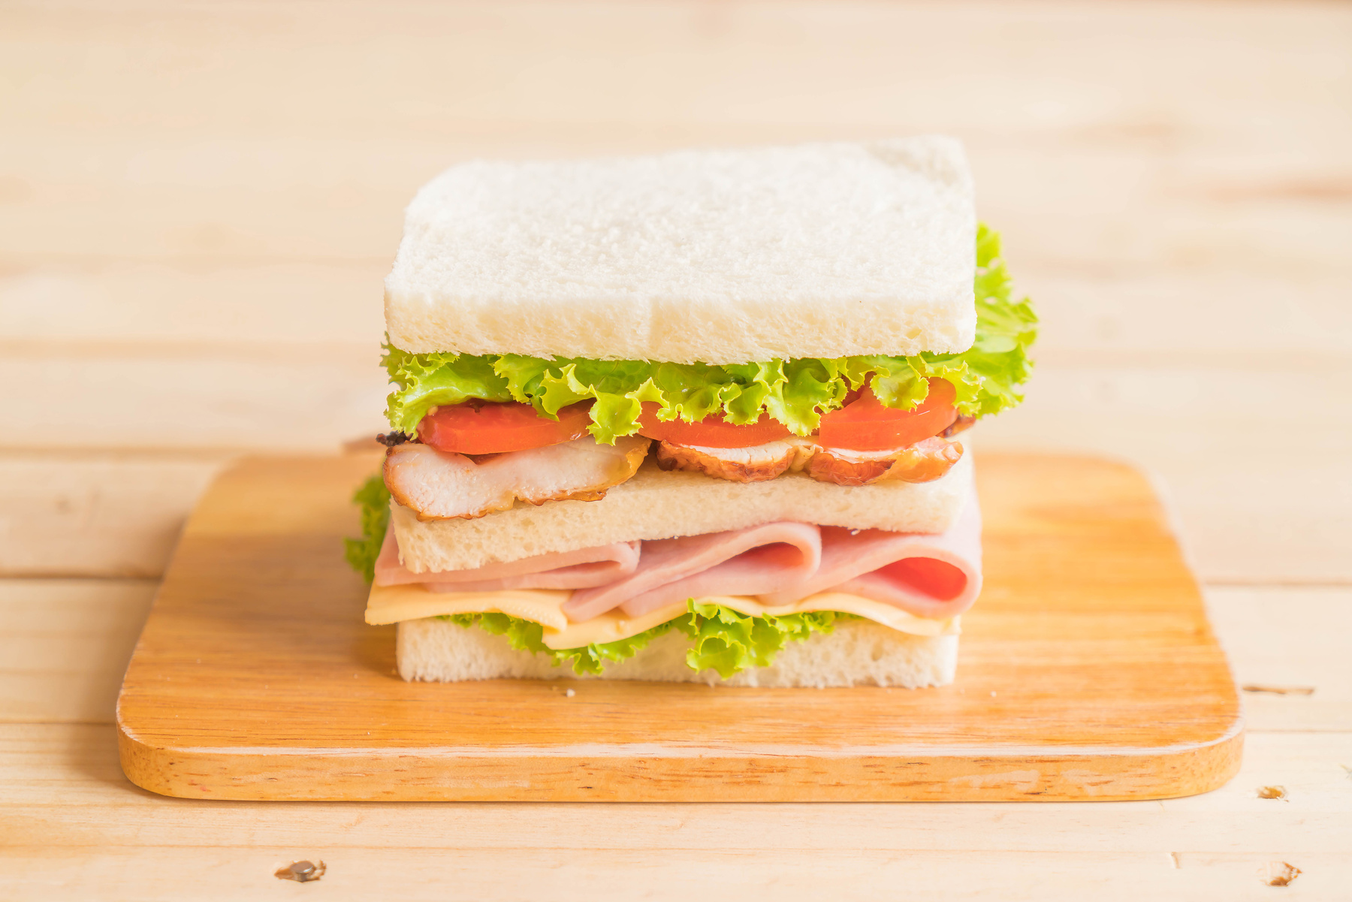

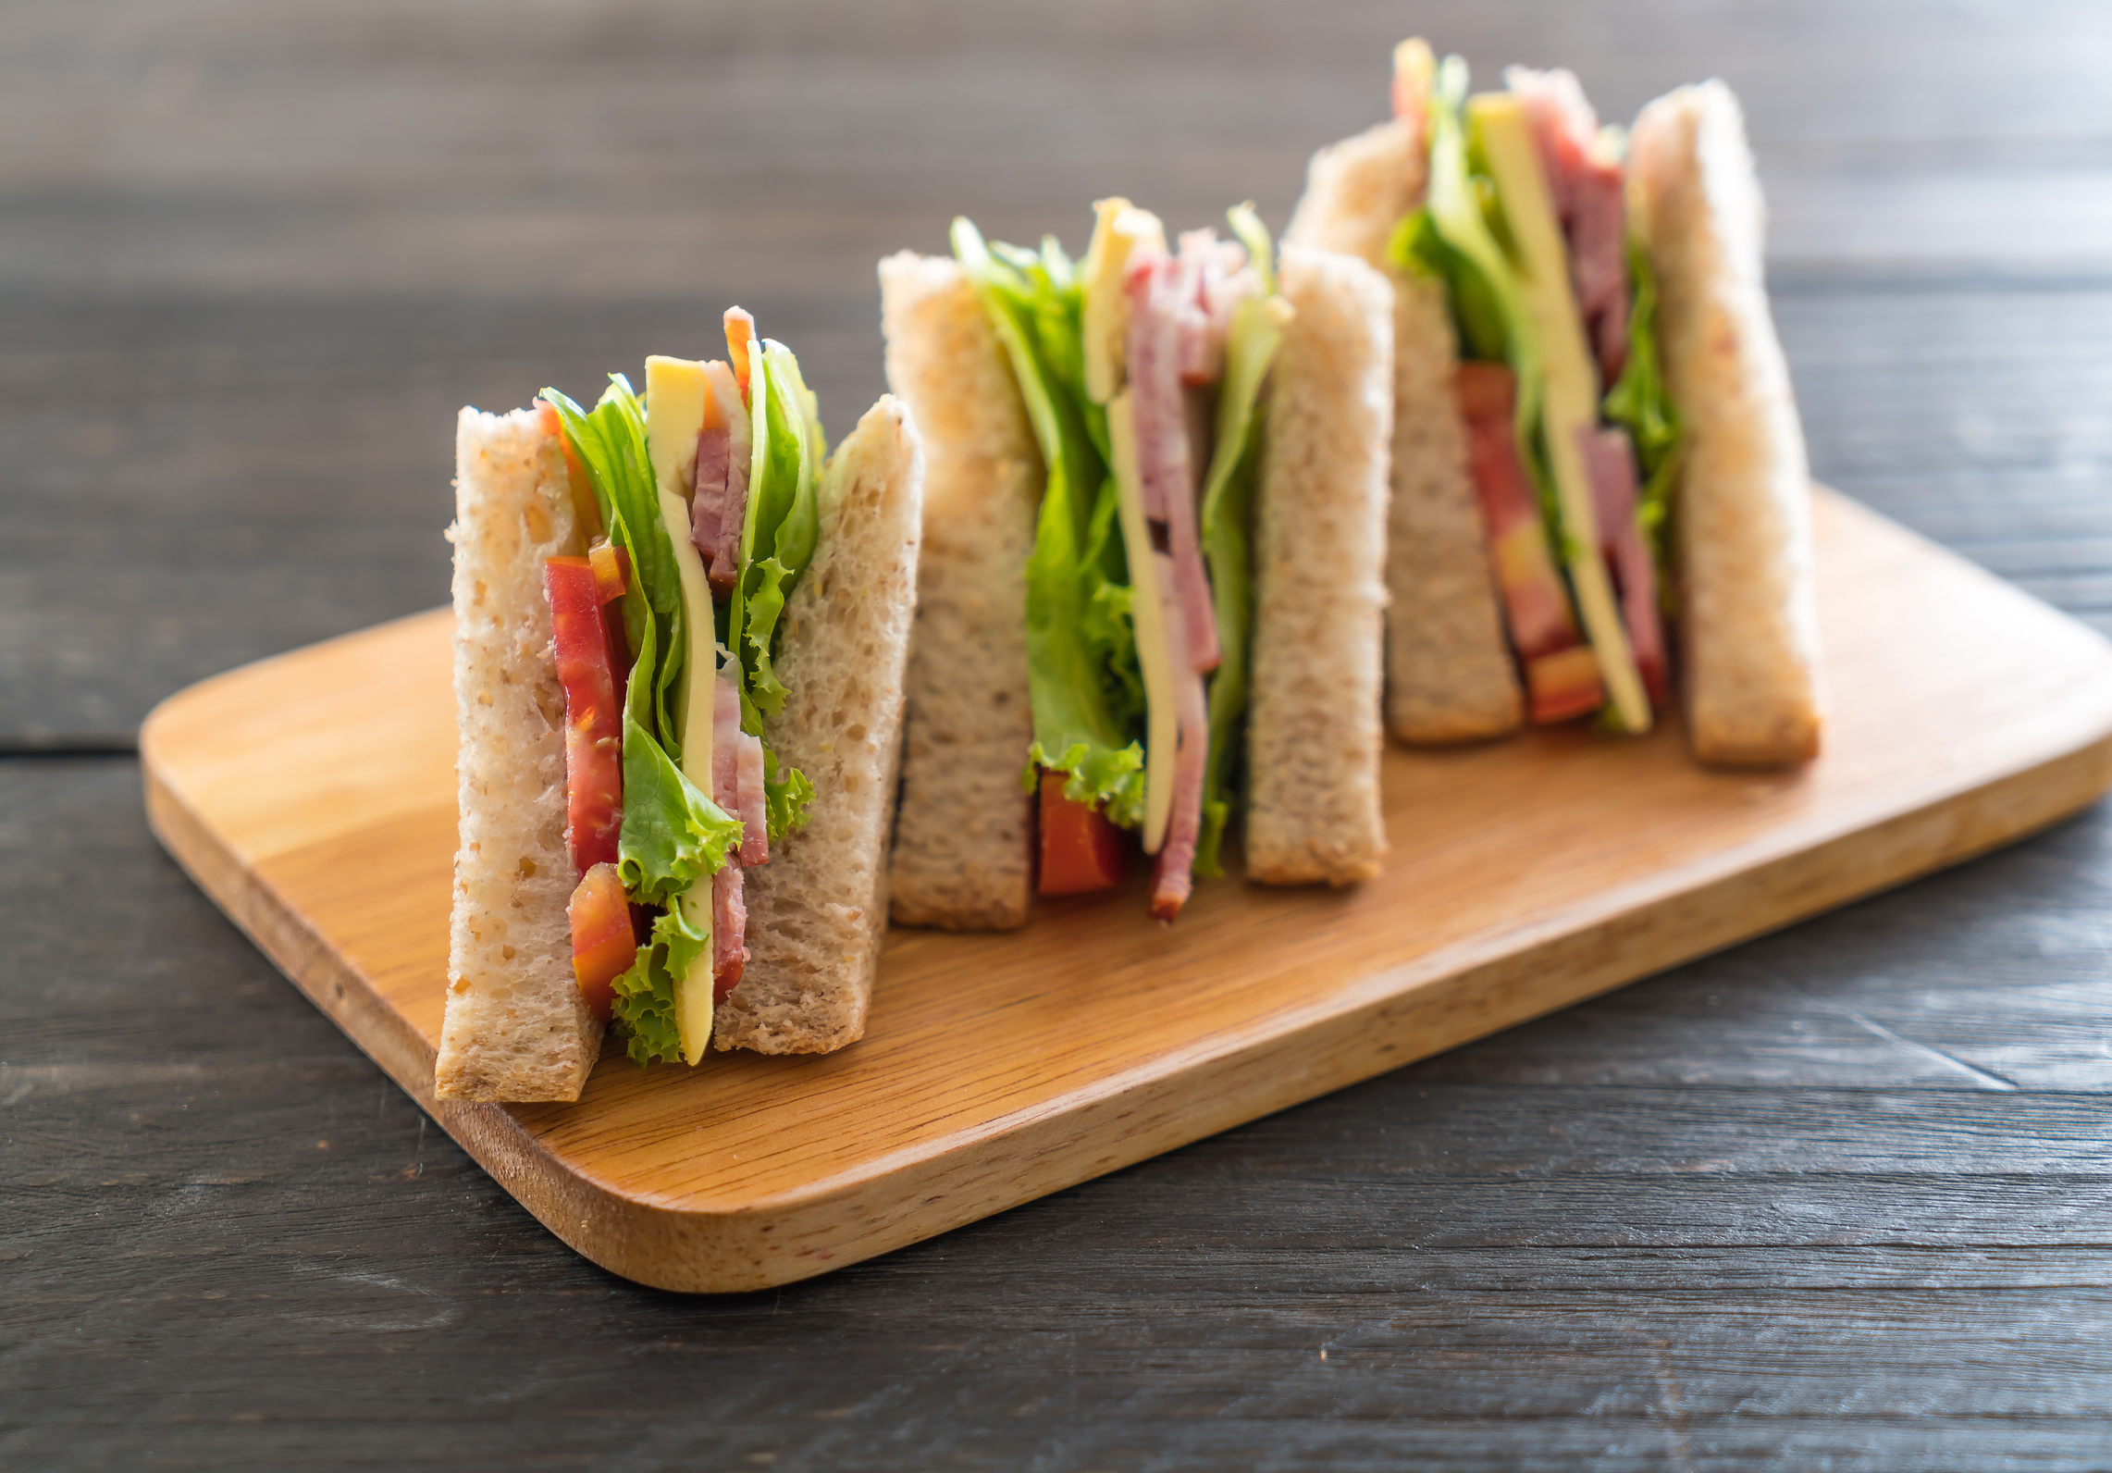


Siêu đầu bếp tí hon
(Bé làm sanwich)

Slide 2


Làm quen nguyên liệu

Slide 3

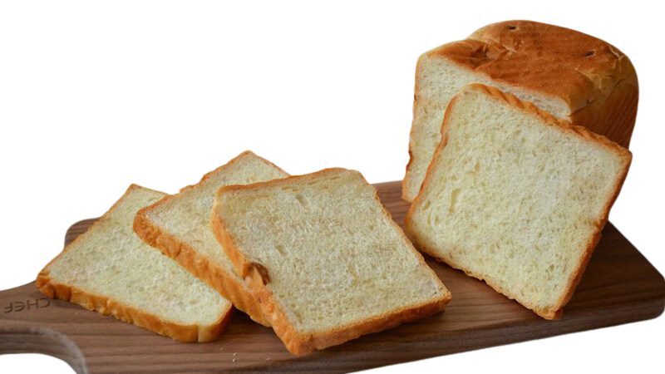
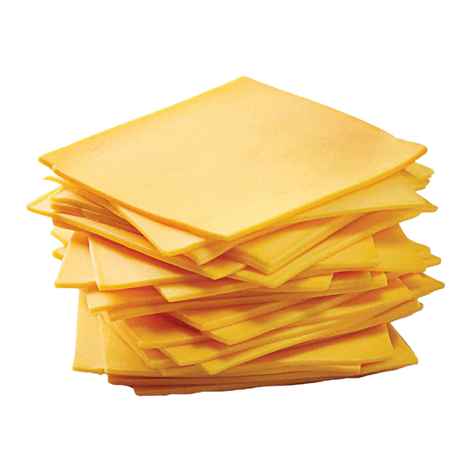
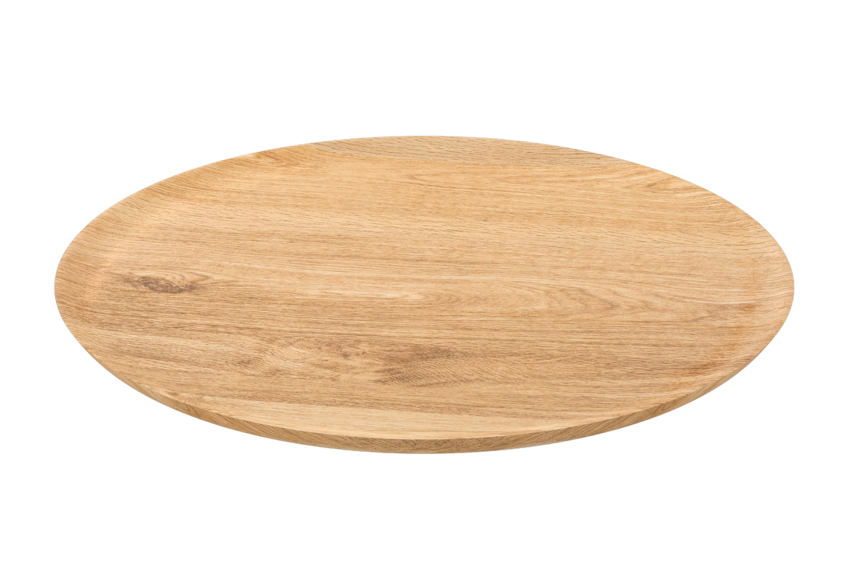


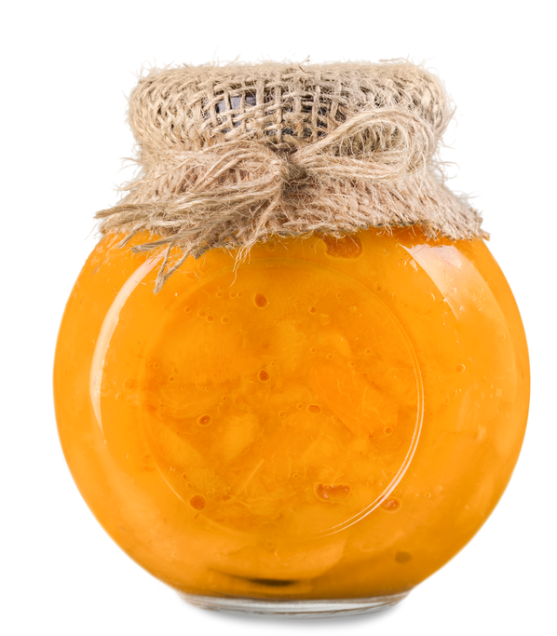

Làm quen nguyên liệu:
Phô mai lát
Bánh mì gối
Mứt trái cây

Slide 4
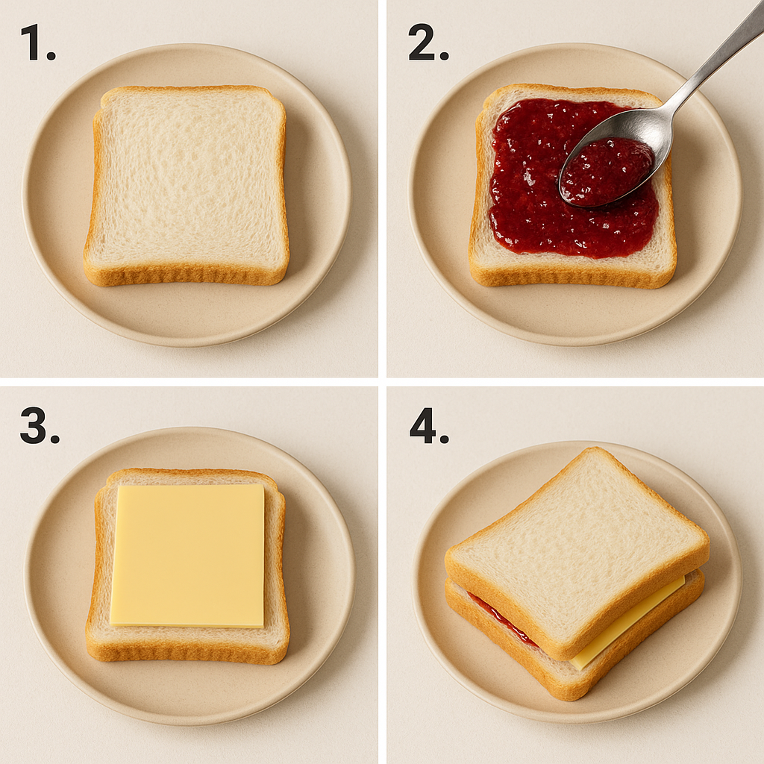

Các bước thực hiện:
1. Đặt bánh mì lên đĩa
2. Dùng thìa phết mứt
3. Thêm lát phô mai
4. Gập bánh lại.

Slide 5
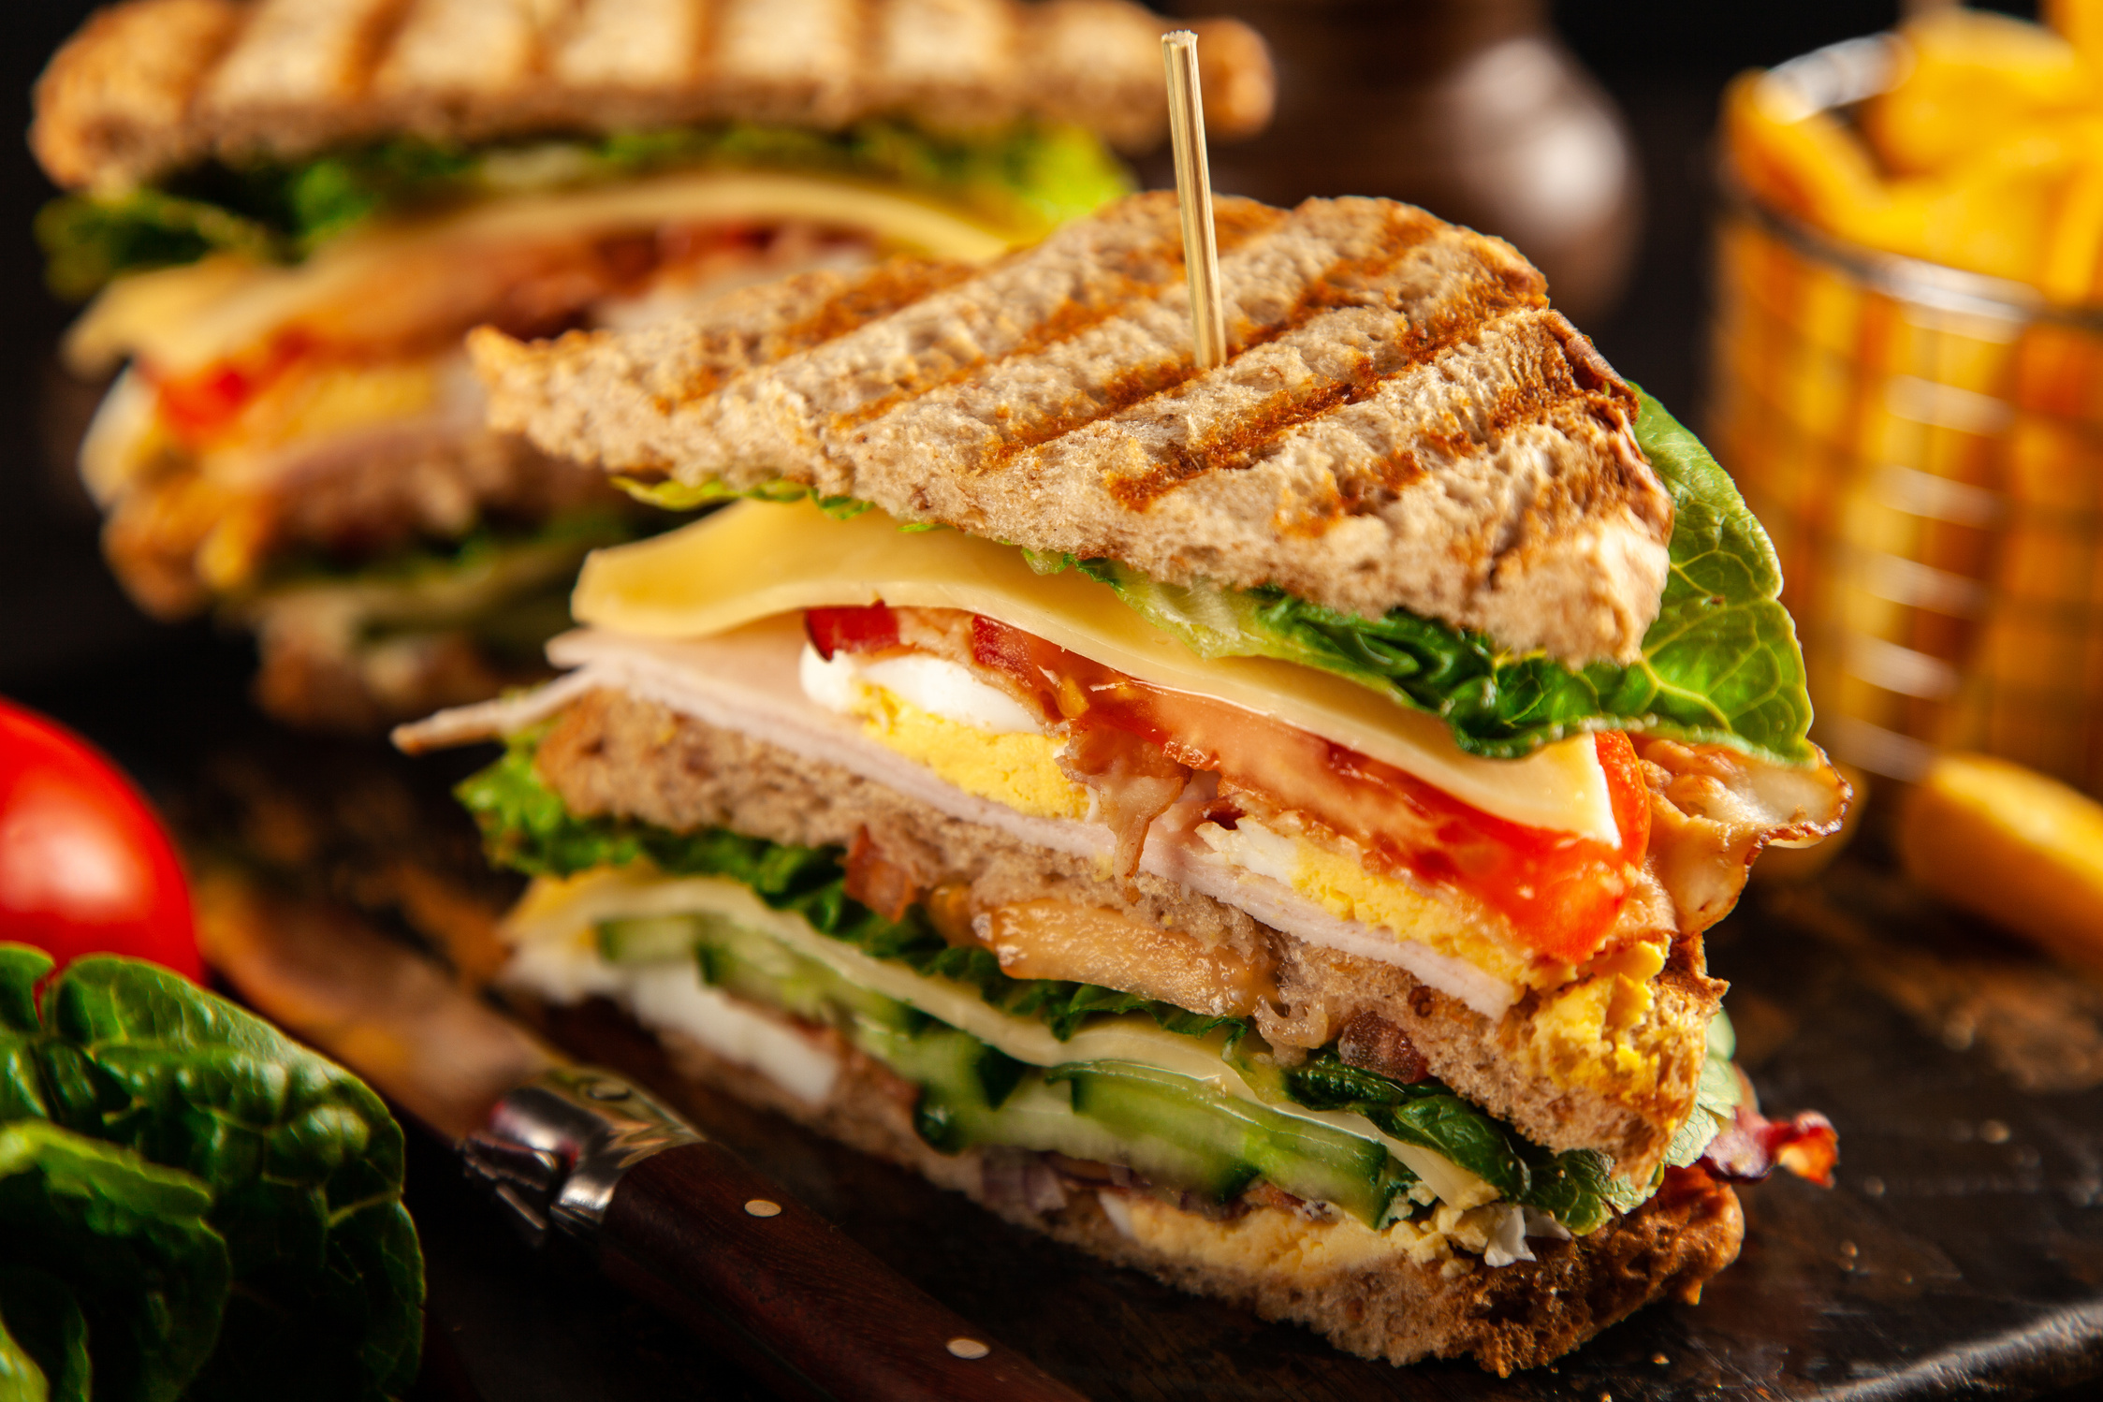



Trẻ thực hiện:

Slide 6
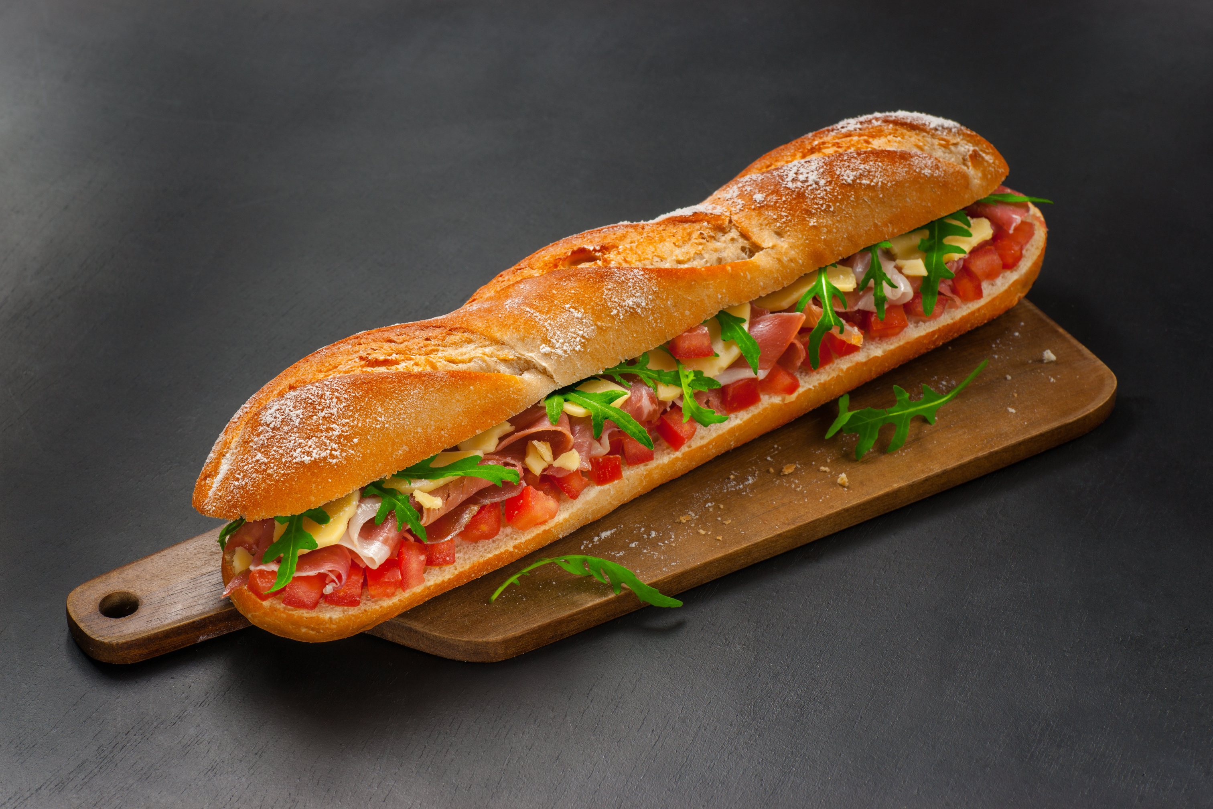
HẸN GẶP LẠI CÁC BÉ Ở CÁC HOẠT ĐỘNG TIẾP THEO!

